Slide 1
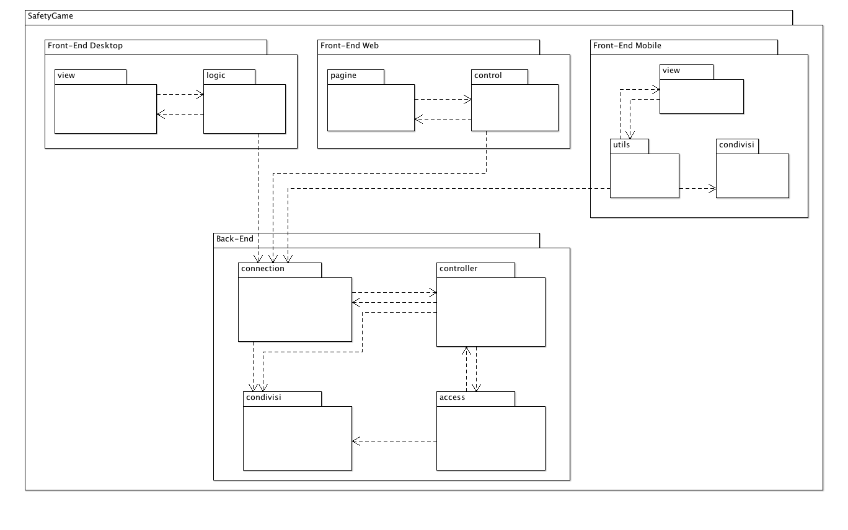
Architettura generale

Slide 2
Nuovi design pattern introdotti
Design pattern architetturali
  Multitier: front-end e back-end
  Model View Presenter (MVP): architettura generale
Altri design pattern
  Singleton
  Façade
  Data Access Object (DAO)
  Factory Method

